Slide 1


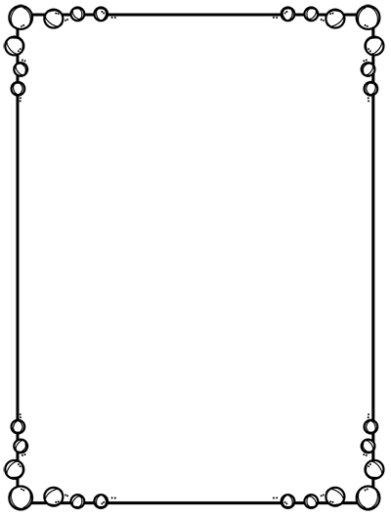
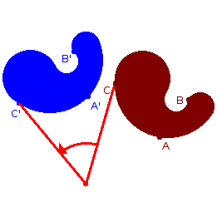
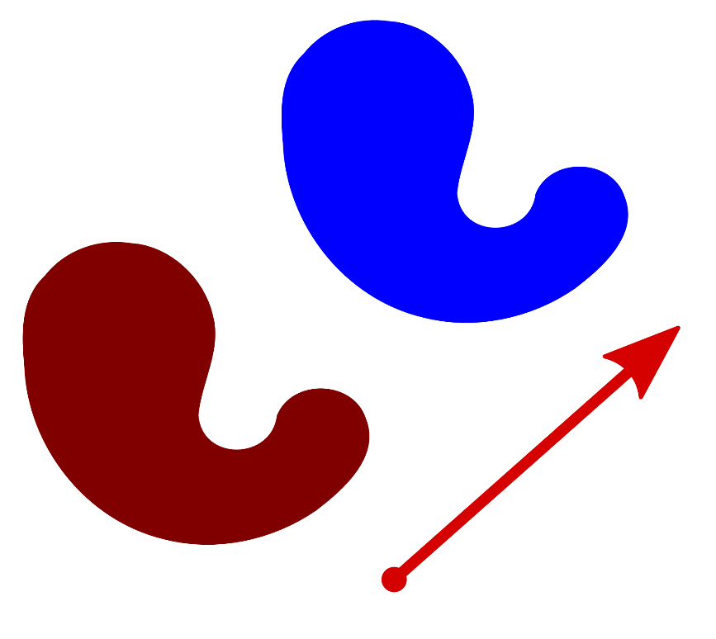
Les transformations géométriques

Slide 2
Définition
Une transformation géométrique consiste à déplacer une figure initiale pour obtenir une figure image
Ici, la figure conserve sa taille et seule sa position est modifiée.
A
B
Des exemples de ce type de transformation sont : les translations, les rotations et les réflexions

Slide 3



Plan
La translation
La réflexion
La rotation

Slide 4
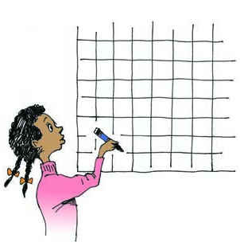
La translation
Je peux dessiner et reconnaître l’effet d’une translation sur une figure.

Slide 5
À quoi ressemble une translation ?
original
image
x
y
Translation de x à y
La translation est un changement de position

Slide 6
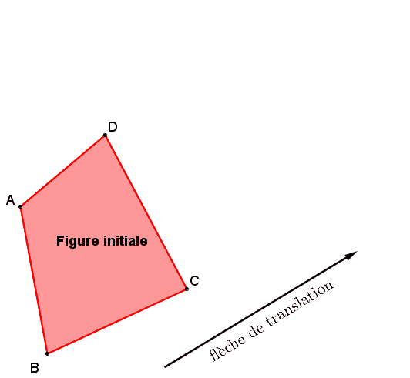
La translation

Slide 7
La translation
https://junior.edumedia-sciences.com/fr/media/470-translation

Slide 8
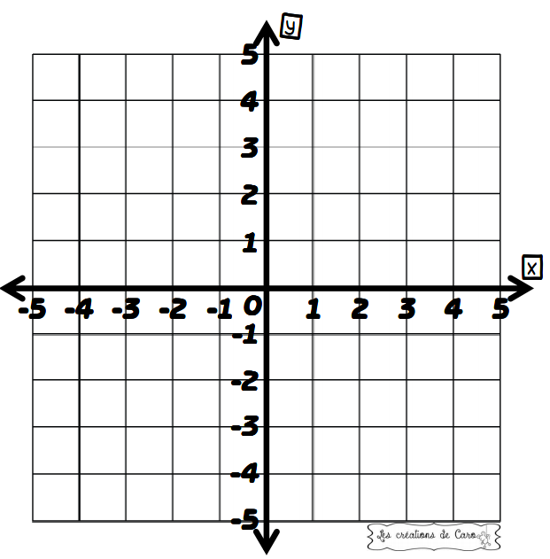
Effectue la translation des points A et B selon la règle (5 unités à gauche et 6 unités en bas. )
A
B
A’

Slide 9
Effectue la translation des points A et B selon la règle (5 unités à gauche et 6 unités en bas. )
A
B
A’
B’

Slide 10
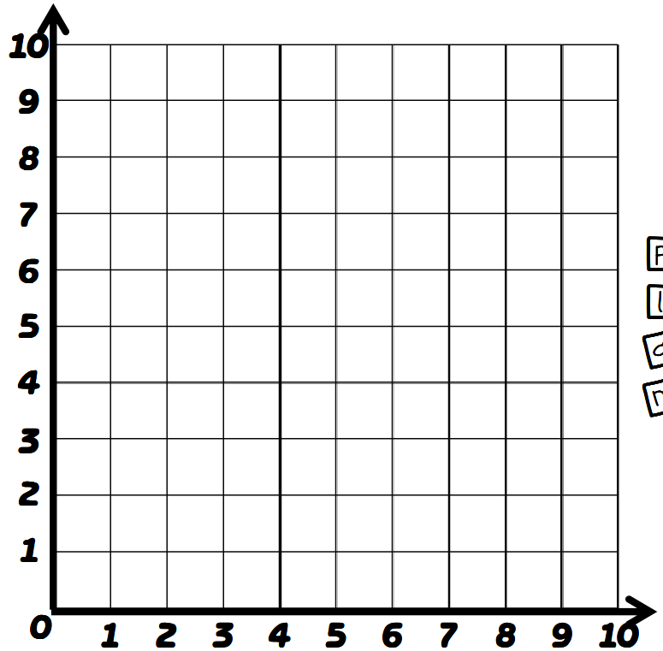
Effectue la translation du triangle ABC selon la règle (4 unités à droite et 3 unités en bas. )
A
A’
B
C
B’
C’

Slide 11
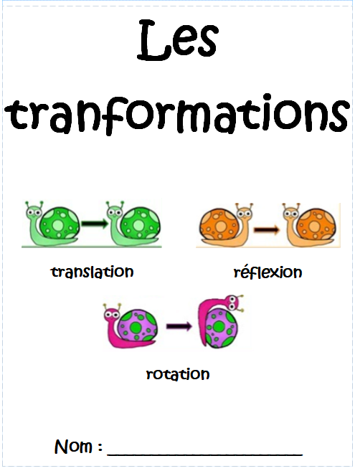

Slide 12
La réflexion
Une réflexion est une transformation qui renverse une figure par rapport une ligne.

Slide 13
Une fois qu'une forme est réfléchie, elle ressemble à une image miroir d'elle-même.
Rappelez-vous, c'est la même chose, mais c'est à l'envers.

Slide 14
La ligne sur laquelle une forme est retournée s'appelle une ligne de réflexion.
Remarquez que les formes sont exactement à la même distance de la ligne de réflexion des deux côtés.
Ligne de réflexion
La ligne de réflexion peut se trouver sur la forme ou à l'extérieur de celle-ci.

Slide 15
Déterminez si chaque ensemble de figures montre une réflexion ou une translation.
A
C
B
C’
B’
réflexion
A’
translation

Slide 16
RÉFLEXION SYMETRIQUE
Parfois, une figure présente une réflexion symétrique

Slide 17
RÉFLEXION SYMETRIQUE
Ligne de symétrique

Slide 18
RÉFLEXION SYMETRIQUE
Comment puis-je plier cette forme pour qu'elle corresponde exactement ?
Où se trouve la ligne de symétrie de cette forme ?
ÇA MARCHE
MARCHE PAS
Ligne de symétrie

Slide 19
RÉFLEXION SYMETRIQUE
Combien de lignes de symétrie chaque forme possède-t-elle ?
3
4
5

Slide 20




REFLECTIONAL SYMMETRY
Lesquels de ces drapeaux ont une réflexion symétrique ?
No
USA
Canada
No
Mexique
Angleterre

Slide 21
Effectue la réflexion du triangle ABC par rapport à l’axe des y
A
A’
B
C
B’
C’

Slide 22
Effectue la réflexion du triangle ABC par rapport à l’axe des y
A
A’
B
C
B’
C’

Slide 23
Effectue la réflexion du triangle ABC par rapport à la droite rouge
A
B
C
C’
A’
B’

Slide 24
Exercice Page 6 - 8

Slide 25
La rotation
ROTATION

Slide 26
La rotation
Une rotation est une transformation qui fait tourner une figure autour d'un point.
Le point autour duquel une figure tourne est appelé le centre de rotation.
Le centre de rotation peut se trouver sur ou en dehors de la figure.

Slide 27
A quoi ressemble une rotation ?
Centre de rotation
Une rotation signifie faire tourner une figure

Slide 28
ROTATION
Le triangle a été tourné autour du point.
Centre de rotation

Slide 29
ROTATION
Si une forme tourne sur 360°, jusqu'où tourne-t-elle ?
360°
Cela s'appelle un tour complet.

Slide 30
ROTATION
Si une forme tourne à 180, jusqu'où tourne-t-elle?
180°
un demi-tour ou ½ tour

Slide 31
ROTATION
Si une forme tourne à 90º, jusqu'où tourne-t-elle?
90°
Cela s'appelle un quart (¼) de tour.

Slide 32
ROTATION
Si une forme tourne à 270º, jusqu'où tourne-t-elle?
270°
Trois quart (¾) de tour.

Slide 33
ROTATION
Décrivez comment la flèche A a été transformée pour obtenir la flèche B.
B
A
La flèche A a été tournée dans le sens d’une montre de 180º

Slide 34
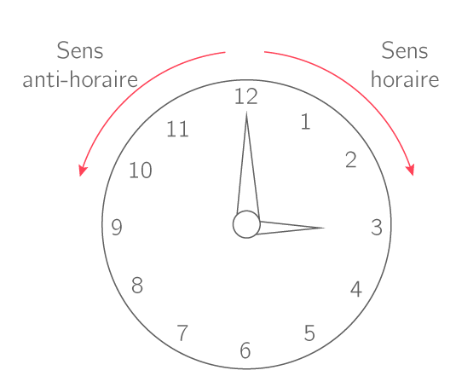

Slide 35
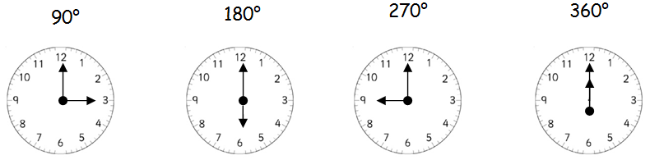

Slide 36
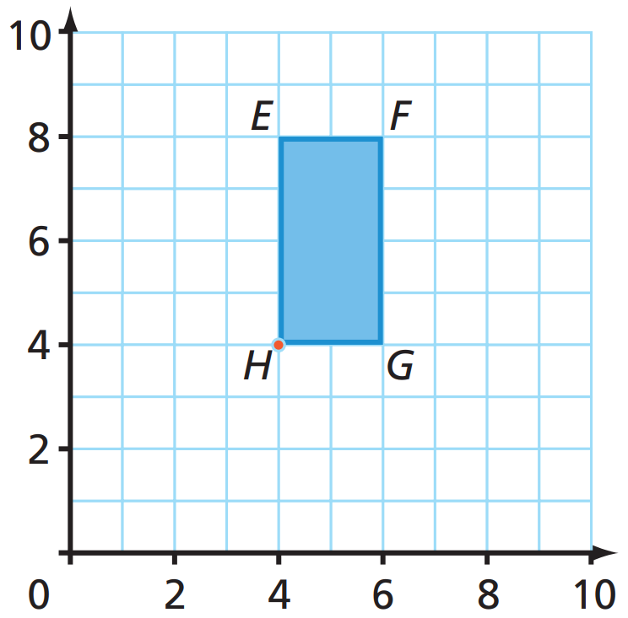
Fais tourner le rectangle EFHG de un quart tour dans le sens des aiguilles d’une montre autour du sommet H
E’
un quart fait 90º

Slide 37
Fais tourner le rectangle EFHG de un quart tour dans le sens des aiguilles d’une montre autour du sommet H
E’
un quart fait 90º
G’

Slide 38
Fais tourner le rectangle EFHG de un quart tour dans le sens des aiguilles d’une montre autour du sommet H
E’
F’
un quart fait 90º
G’

Slide 39
Fais tourner le rectangle EFHG de un quart tour dans le sens des aiguilles d’une montre autour du sommet H
E’
F’
un quart fait 90º
G’

Slide 40
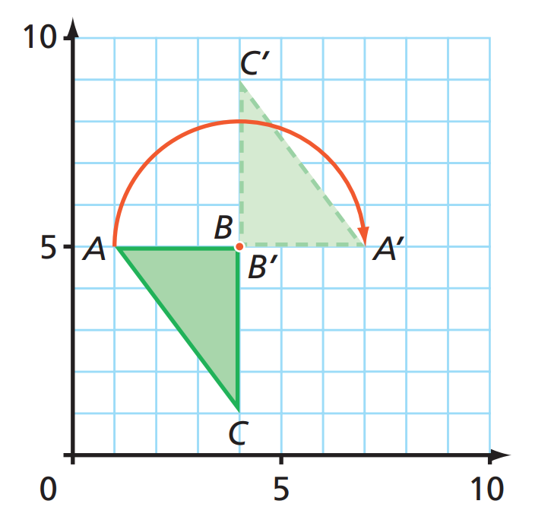
Quel est l’angle et le sens de la rotation?
180º dans le sens horaire

Slide 41
https://www.learnalberta.ca/content/mfjhm/index.html?l=0&ID1=MF.JHM.FORM&ID2=MF.JHM.FORM.TRANS&lesson=html/video_interactives/transformations/transformationsSmall.html
Cette ressource multimédia présente une vidéo qui met l’accent sur le grand nombre de transformations (réflexions, translations et rotations) présentes dans l’ensemble du West Edmonton Mall. À l’aide d’une composante interactive, les élèves décrivent et prédisent des transformations en regardant des animations de translations, de rotations et de réflexions. Elle comprend aussi une activité imprimée portant sur les transformations.
Description de la vidéo : Cette vidéo démontre que nous retrouvons des transformations dans le centre commercial West Edmonton Mall. Les exemples incluent les escaliers roulants, les manèges et les chambres d’hôtel.

Slide 42
1.
Réflexion, Rotation, or Translation
Rotation

Slide 43
Réflexion, Rotation, or Translation
Réflexion

Slide 44
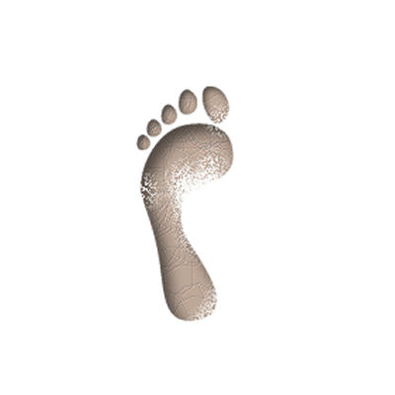
3.
Réflexion, Rotation, or Translation
Translation

Slide 45
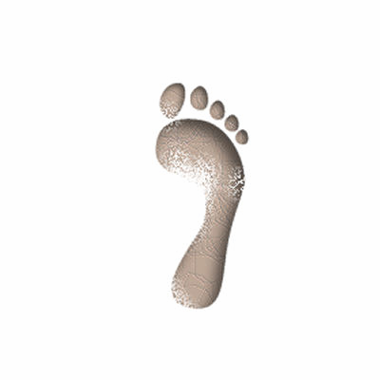
4.
Réflexion, Rotation, or Translation
Réflexion

Slide 46
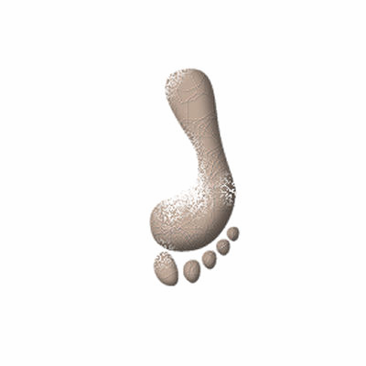
5.
Réflexion, Rotation, or Translation
Rotation

Slide 47
Réflexion, Rotation, or Translation
Translation

Slide 48
9.
Réflexion, Rotation, or Translation
Rotation

Slide 49
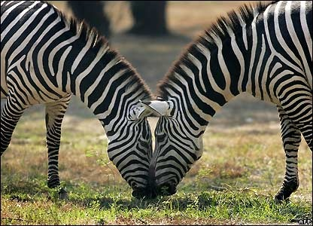
Pourquoi n'est-ce pas une réflexion parfaite ?
La réflexion n'est pas parfaite car les zèbres ont des rayures légèrement différentes. L'un d'eux a le nez plus près du sol.

Slide 50
11.
Réflexion, Rotation, or Translation
Translation

Slide 51
Réflexion, Rotation, or Translation
Réflexion ou rotation de180º.

Slide 52
Réflexion, Rotation, or Translation
Rotation

Slide 53
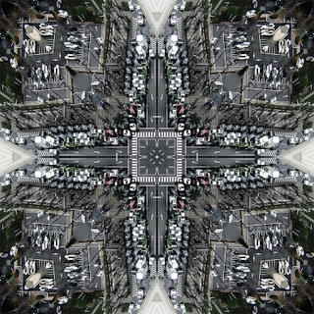
Réflexion, Rotation, or Translation
Réflexion dans plusieurs directions

Slide 54
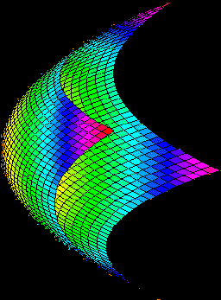
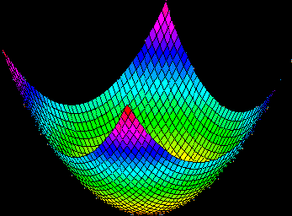
Réflexion, Rotation, or Translation
Rotation

Slide 55
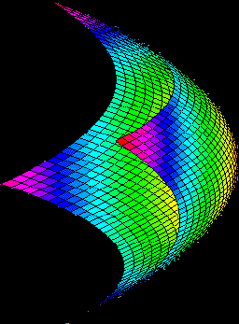
Réflexion, Rotation, or Translation
Réflexion

Slide 56

Réflexion, Rotation, or Translation
Translation

Slide 57
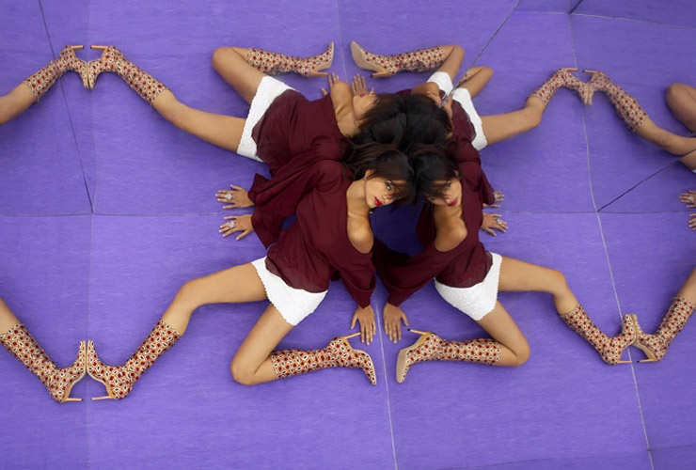
Réflexion, Rotation, or Translation
Réflexion dans plusieurs miroirs

Slide 58
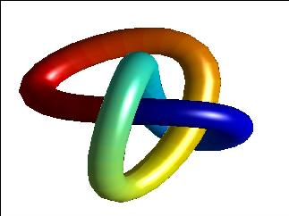
Réflexion, Rotation, or Translation
Translation. Suivre les couleurs

Slide 59
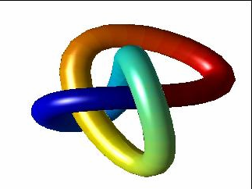
Réflexion, Rotation, or Translation
Réflexion. Notez la position des parties rouges.

Slide 60
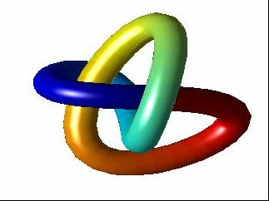
Réflexion, Rotation, or Translation
Rotation. Notez la position des parties rouges.

Slide 61
22.
Réflexion, Rotation, or Translation
Le haut à gauche et le bas à droite sont des réflexions ; le haut à droite et les deux en bas sont des rotations.

Slide 62
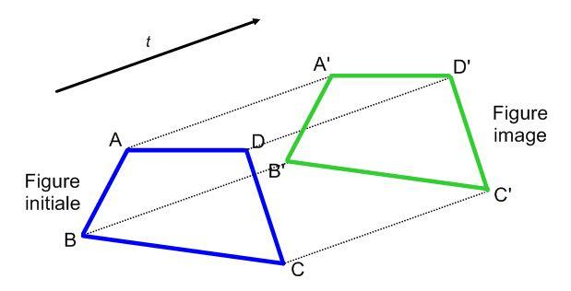
Définition
Une transformation géométrique consiste à déplacer une figure initiale pour obtenir une figure image

